Slide 1


М.В. Киселева
Имитационное моделирование

Slide 2
Тема 1-2. Современное состояние проблемы имитационного моделирования
Методы и средства имитационного моделирования (ИМ) систем
Области применения
Требования к специалистам по ИМ

Slide 3
На сегодняшний день в практике ИМ применяются три основных подхода:
Дискретно-событийное моделирование (процессное моделирование) (моделирование дискретных систем)
Системная динамика (моделирование непрерывных систем)
Агентное моделирование (моделирование децентрализованных систем, универсальный метод)

Slide 4
Первоначально первые два традиционных подхода (стиля) использовались для решения определенного класса задач (для моделирования определенных систем):
Дискретно-событийное – для моделирования дискретных систем или систем, процесс функционирования которых можно описать событиями в дискретном времени.
Системная динамика – для моделирования непрерывных систем, функционирование которых можно описать дифференциальными уравнениями.

Slide 5
Третий подход (агентное моделирование) – относительно новый, появился в конце 90-х годов прошлого века.
Данный метод исследует поведение агентов (объектов реальной системы и их взаимодействие) и то, как это поведение определяет поведение всей системы в целом.
Основное отличие от традиционных методов ИМ – возможность учитывать в таких моделях не просто некоторые объекты (работники, клиенты, персонал или неодушевленные предметы), но и их историю, намерения, желания, свойства, а также сложные отношения.

Slide 6
На сегодняшний день с успехом применяются и традиционные стили (дискретно-событийное и системная динамика), и новый метод – агентное моделирование.
Как правило, стили (подходы, методы) ИМ поддерживаются определенными инструментами ИМ.
К наиболее известным и распространенным инструментам ИМ относятся следующие:
1) Язык GPSS, система GPSS World, основанная на языке GPSS и другие системы имитационного моделирования (СИМ) поддерживающие концепцию языка GPSS – для дискретно-событийного моделирования. Концепция процессного моделирования.

Slide 7
2) Язык DYNAMO и СИМ, поддерживающие концепцию потокового подхода в имитации (VenSim, PowerSim, iThink и др.) – для моделей системной динамики.
3) Для агентного моделирования ранее применялись только университетские разработки. Сейчас данное направление поддерживает одна из самый мощных и известных СИМ – AnyLogic.

Slide 8
Язык моделирования GPSS
Язык был разработан в 1961 г. американским ученым Джеффи Гордоном. GPSS (General Purpose Simulating System) – моделирующая система общего назначения).
Язык GPSS определил современные технологические тенденции в дискретном имитационном моделировании и явился предвестником современных языков и систем моделирования дискретного типа, т.к. Extend, Arena, Process Model, Taylor, WITNESS и сотен других современных коммерческих симуляторов.

Slide 9
В настоящее время на рынке информационных технологий представлены 3 направления, поддерживающие технологическое развитие базового языка GPSS:
корпорация Wolverin (США) – GPSS/H и современное ее решение язык SLX,
корпорация Minuteman Software (США) – GPSS World,
Стокгольмская школа высшей экономики (Швеция) – MicroGPSS, WebGPSS.

Slide 10
Базовая концепция GPSS
Моделируемый процесс описывается с помощью стандартных блоков языка, имеющих аналогию с элементами систем массового обслуживания (СМО).
Моделируемый процесс представляется как поток заявок в системе обслуживания. Блоки модели интерпретируются как обслуживающие устройства, задерживающие заявки на определенное время (время обслуживания).

Slide 11
Рассмотрим простую СМО. Процесс обслуживания физических лиц (клиентов) в отделении банка.
Клиент приходит в банк, становится в очередь и, если один из менеджеров освобождается, то клиент обслуживается, т.е. задерживается на некоторое время. После этого клиент покидает банк или может, например, пойти в кассу и еще там задержаться.
Требуется определить средний размер очереди клиентов в отделении банка.

Slide 12
Схема процесса:
Приход клиента в банк
Клиент встал в очередь
Клиент обслуживается у менеджера
Клиент покинул банк

Slide 13
Модель на языке GPSS:
GENERATE 6,5
QUEUE OCH
SEIZE KAN
DEPART OCH
ADVANCE 10,9
RELEASE KAN
TERMINATE 1
START 100

Slide 14
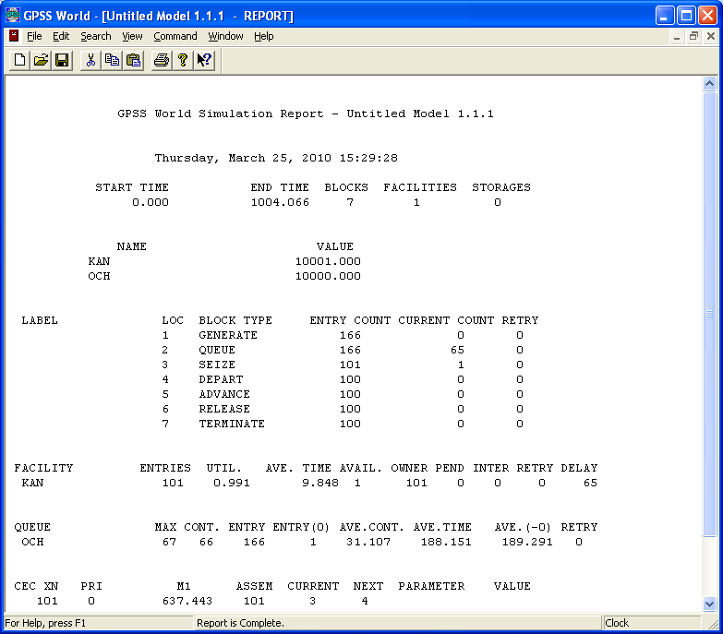
Результат прогона модели (выходная статистика)

Slide 15
Преимущества данной концепции:
1) Поддержка блочно–ориентированного подхода. (Модель строится из стандартных блоков, имеющих определенное функциональное назначение.)
2) Возможность описания в одной модели нескольких параллельных процессов.

Slide 16
Примеры моделируемых объектов в GPSS:
транспортные объекты,
склады,
производственные системы,
магазины,
торговые объекты,
сети ЭВМ,
системы передачи сообщений и т.п.

Slide 17
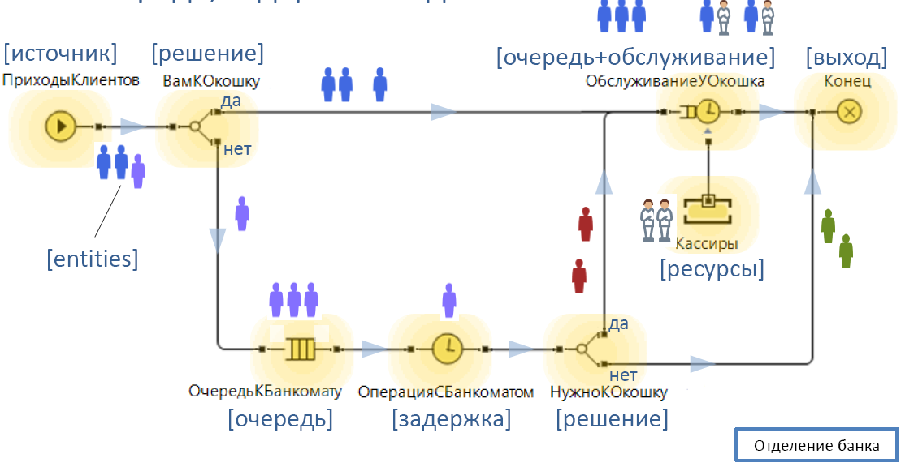
Дискретно-событийная модель в современной СИМ

Slide 18
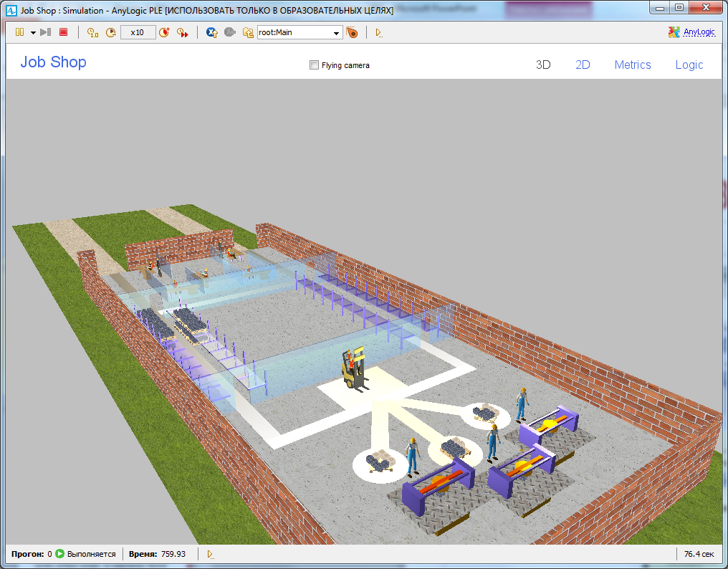
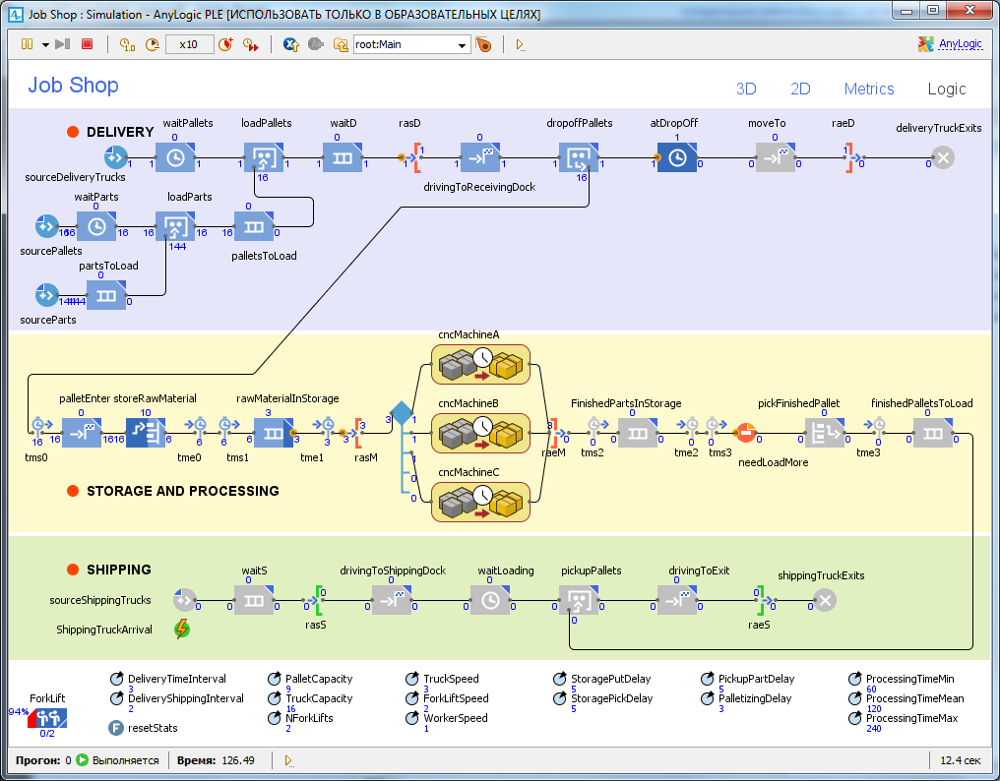
Дискретно-событийная модель в AnyLogic

Slide 19
системная динамика
Системная динамика – один из способов формализации непрерывных систем.
Языки имитационного моделирования непрерывных систем предназначены для моделирования динамических объектов, которые, как правило, описываются с помощью систем дифференциальных (интегро-дифференциальных) уравнений.

Slide 20
Системная динамика – подход описания непрерывных систем, который основан на графической технике структуризации моделируемых динамических процессов.
Данный подход был разработан и предложен Джеем Форрестером в конце 1950-х как «исследование информационных обратных связей в промышленной деятельности…»

Slide 21
Дж. Форрестер – крупнейший специалист, разработчик концепции системной динамики и классического языка моделирования непрерывных систем – DYNAMO.
Известные работы Дж. Форрестера:
“Основы кибернетики предприятия” (1961г.);
“Динамика развития города” (1970 г.);
“Мировая динамика” (1974 г.)
В данных работах изложена концепция данного метода – концепция потокового подхода в имитации.
Современные системы моделирования, реализующие данный подход: iThink, Vensim, Powersim.

Slide 22
Концепция потокового подхода
Процессы, происходящие в реальном мире, в СД представляются в виде накопителей, stocks, и потоков между этими накопителями, flows, и информации, которая определяет величину этих потоков.
Моделируя в стиле системной динамики, структура и поведение системы представляется как множество взаимодействующих положительных и отрицательных обратных связей и задержек.

Slide 23
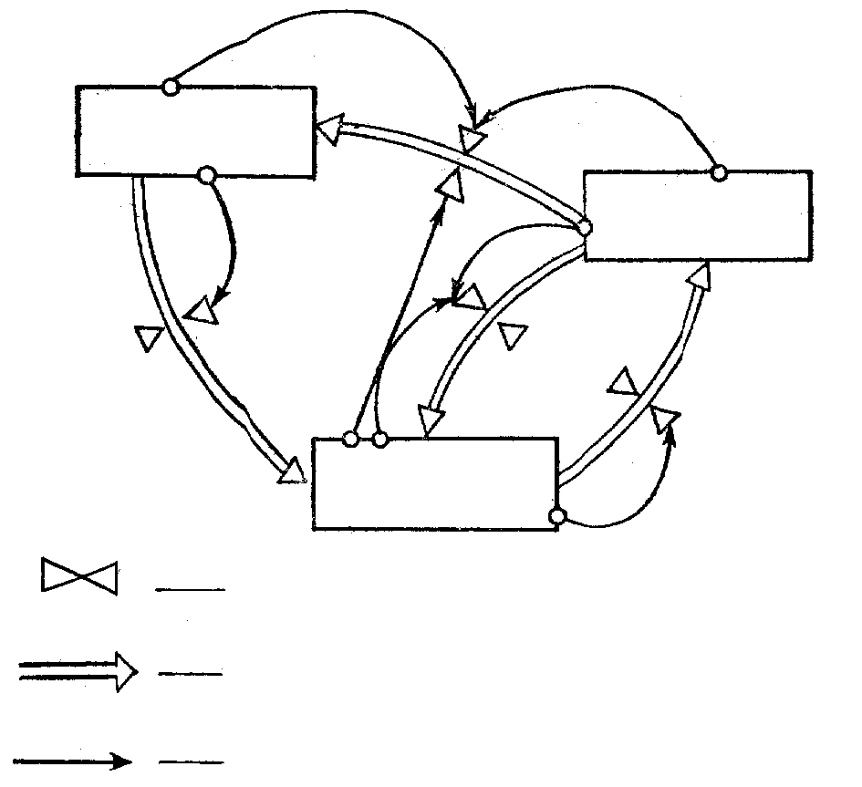
Потоковая диаграмма Форрестера
Уровень
Уровень
Уровень
Функции решения
Канал потока
Источники информации

Slide 24
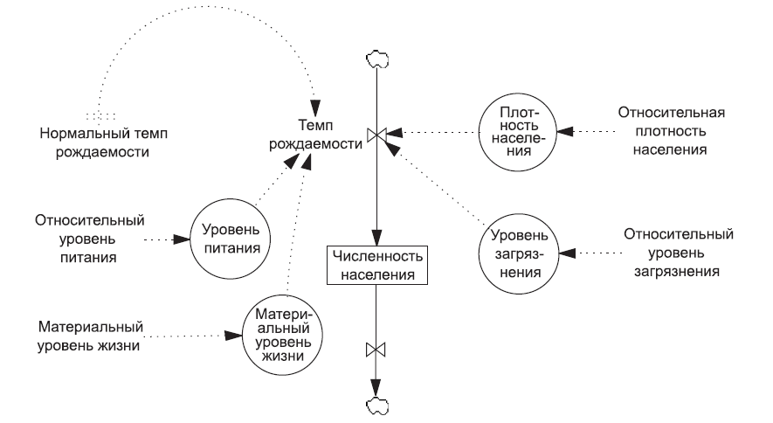
Фрагмент потоковой диаграммы модели мировой динамики

Slide 25
Базовая структура модели дополняется системой уравнений, которые связывают характеристики уровней этой структуры.
В основном эта система состоит из уравнений двух типов:
уравнения уровней и
уравнения темпов (функций решения).

Slide 26
Пример классической модели системной динамики – модель распространения новых продуктов.
Frank Bass, 1969

Slide 27
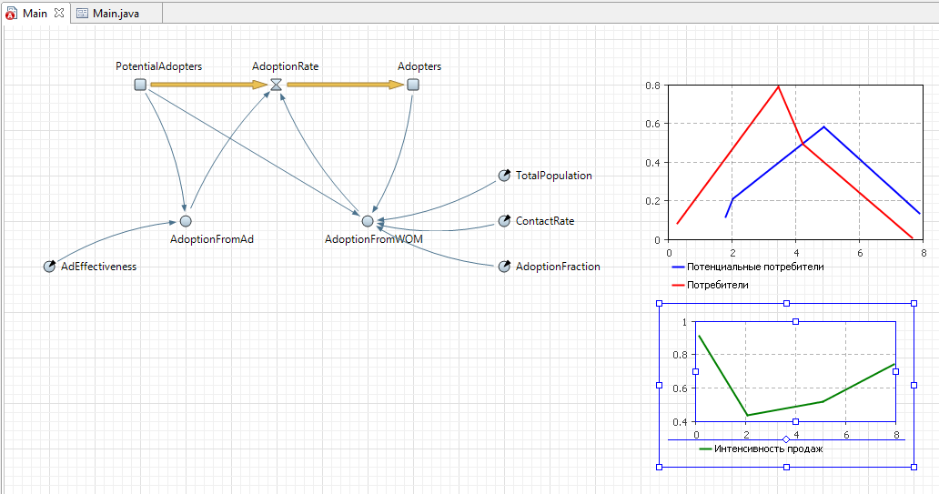
Модель в графическом редакторе AnyLogic

Slide 28
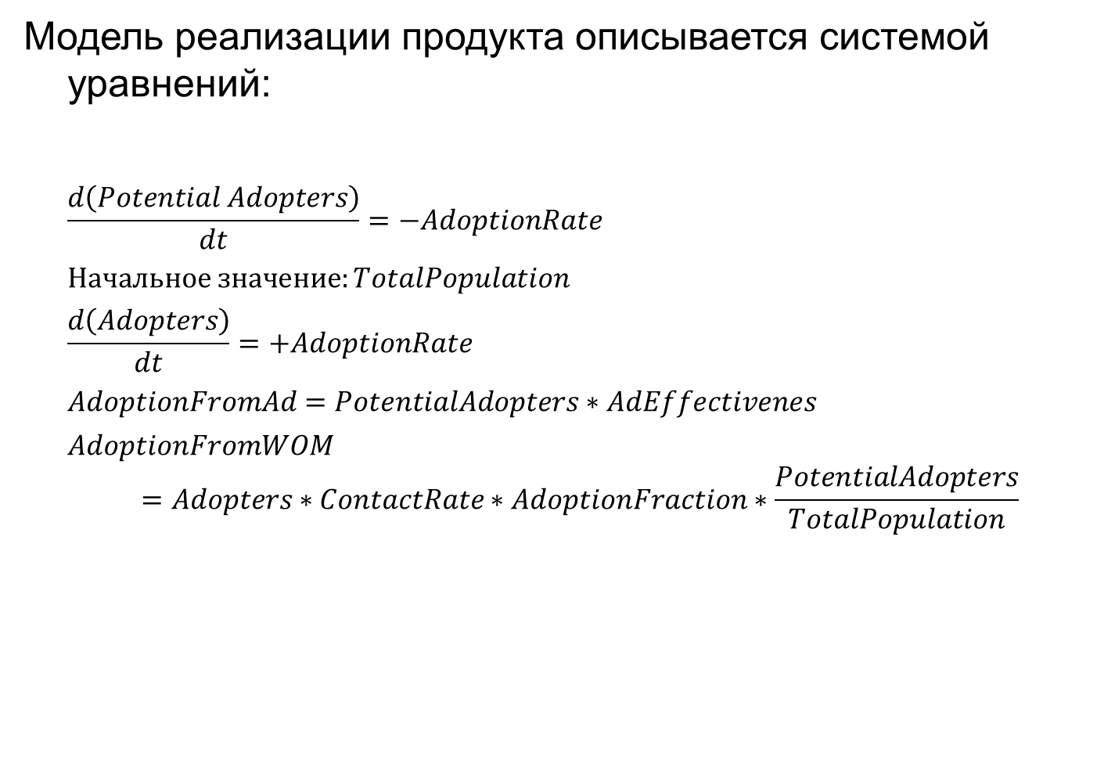
Модель реализации продукта описывается системой уравнений:
$$\frac{d\left(Potential Adopters\right)}{dt}=−AdoptionRate$$
$$Начальное значение:TotalPopulation$$
$$\frac{d\left(Adopters\right)}{dt}=+AdoptionRate$$
$$AdoptionFromAd=PotentialAdopters∗AdEffectivenes$$
$$AdoptionFromWOM=Adopters∗ContactRate∗AdoptionFraction∗\frac{PotentialAdopters}{TotalPopulation}$$

Slide 29
Накопители:
PotentialAdopters - потенциальные потребители продукции;
Adopters - потребители, которые уже купили продукт;
Поток, моделирующий процесс потребления – AdoptionRate;
Переменные модели:
AdoptionFromAd – число потребителей продукта, которые его приобрели под влиянием рекламы;
AdoptionFromWOM – число потребителей продукта, которые его приобрели под влиянием общения с потребителями, которые уже купили продукт.
Константы-параметры модели:
TotalPopulation (Численность населения);
ContactRate (Число контактов);
AdEffectivenes (Эффективность рекламы);
AdoptionFraction (Сила убеждения).

Slide 30
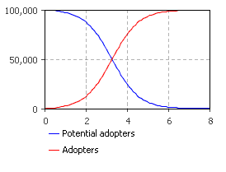
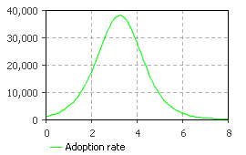
Динамику процесса распространения нового продукта исследуют с помощью графиков. Классические кривые Ф. Басса.

Slide 31
Модели системной динамики получили широкое распространение в задачах исследования сложных систем:
производства и экономики, торговли и городского хозяйства;
социальные проблемы, проблемы экологии и охраны окружающей среды;
глобального моделирования, охватывающих проблемы мирового развития (например, моделирование мировой экономической системы).

Slide 32
Агентное моделирование
Агентные модели используются для исследования децентрализованных систем (процессов эволюции, сложных социальных систем и т.п.)
Области применения агентного метода:
Экономика (потребительские рынки)
Эпидемиология (процессы распространения инфекции)
Биология (процессы эволюции, процессы самоорганизации)
Транспорт (автомобильное движение, «пробки»)
Чрезвычайные ситуации (эвакуация людей, движение пешеходов, метро, стадионы) и т.п.

Slide 33
Агент – это некоторая сущность, которая обладает активностью, автономным поведением, может принимать решения в соответствии с некоторым набором правил, может взаимодействовать с окружением и другими агентами, а также может изменяться (эволюционировать).
Цель агентных моделей – получить представление об общем поведении системы, исходя из знаний о поведении ее отдельных активных объектов и взаимодействии этих объектов в системе.
Агентная модель может содержать десятки и даже сотни тысяч активных агентов.

Slide 34
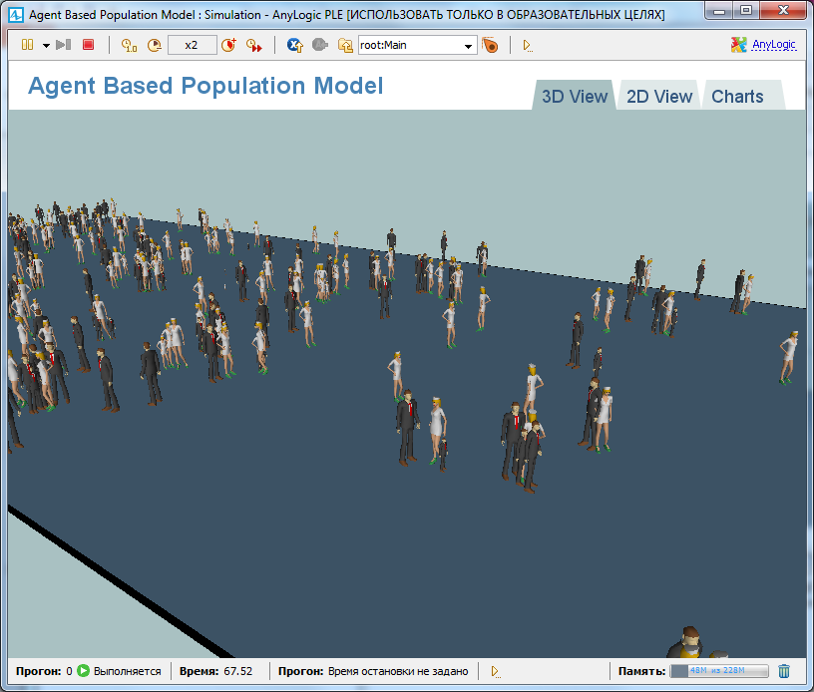
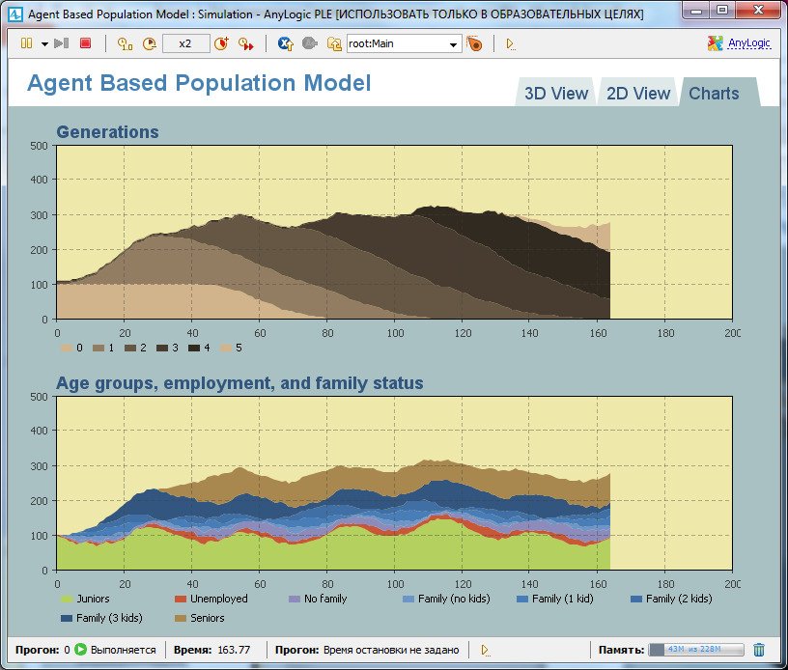
Пример агентной модели в AnyLogic

Slide 35
Преимущества:
AnyLogic позволяет использовать все стили ИМ: системную динамику, дискретно-событийное и агентное моделирование + позволяет использовать любые их комбинации при построении модели.
Поддерживает визуальное объектно-ориентированное моделирование + объектно-ориентированное программирование (java).
Создание 2D и 3D анимации моделируемых процессов.

Slide 36
Следует отметить следующие особенности современного этапа развития ИМ:
Современные имитационные модели разрабатываются с использованием высокотехнологичных инструментов ИМ, поддерживающих объектно-ориентированное моделирование и создание 2D и 3D анимации моделирующих процессов
Сегодня можно отметить недостаточную распространенность и сложность осваивания инструментов ИМ.
Все вышеперечисленное определяет высокие требования к специалистам в области ИМ.

Slide 37
Специалист ИМ должен:
иметь хорошую подготовку в области системного анализа (быть системным аналитиком);
быть мастером-технологом, владеющий современными компьютерными технологиями, в том числе технологиями программирования;
обладать хорошей аналитической подготовкой, позволяющей корректно применять методы математической статистики.

Slide 38
Список источников
www.gpss.ru – статьи, форумы, конференции по ИМ
www.anylogic.ru – многоподходное моделирование, обучающие статьи, примеры моделей
http://www.anylogic.com/download-free-simulation-software-for-education/ - Free Simulation Software for Education
http://www.minutemansoftware.com/downloads.asp - GPSS World Student Version. Full speed. Limited to 180 Blocks. HTML documentation (No hardcopy). Support is not included. The Student Version is provided free of charge.

Slide 39
Спасибо за внимание!
39

